Slide 1
Электронная мультимедийная игра – инструмент для развития творческих способностей обучающихся художественной школы
Подготовила: Тихонова Наталья Михайловна,
Преподаватель
МБУ ДО «ДХШ»
г.о. Отрадный Самарской области

Slide 2
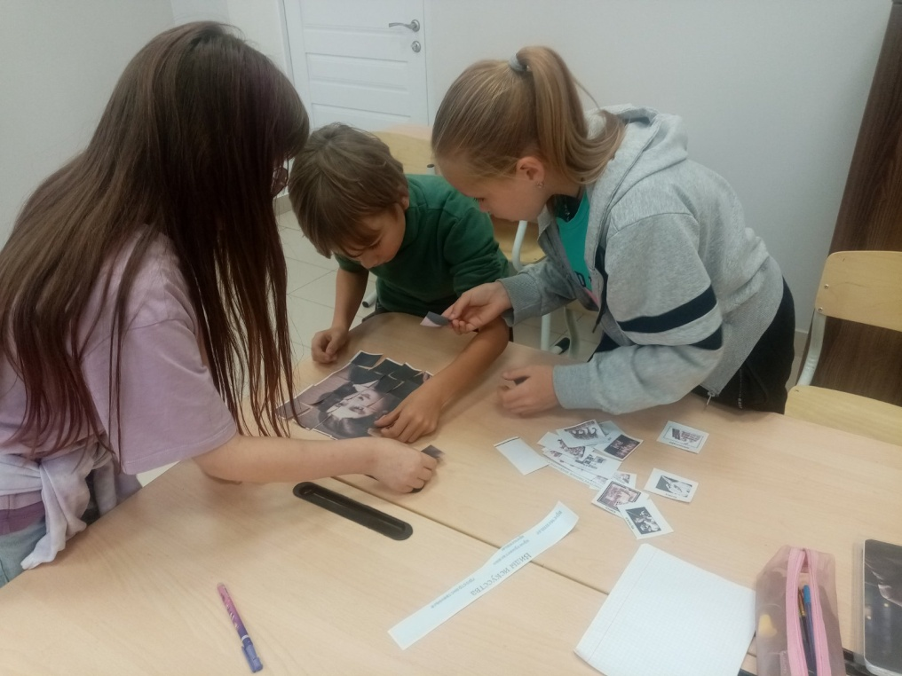
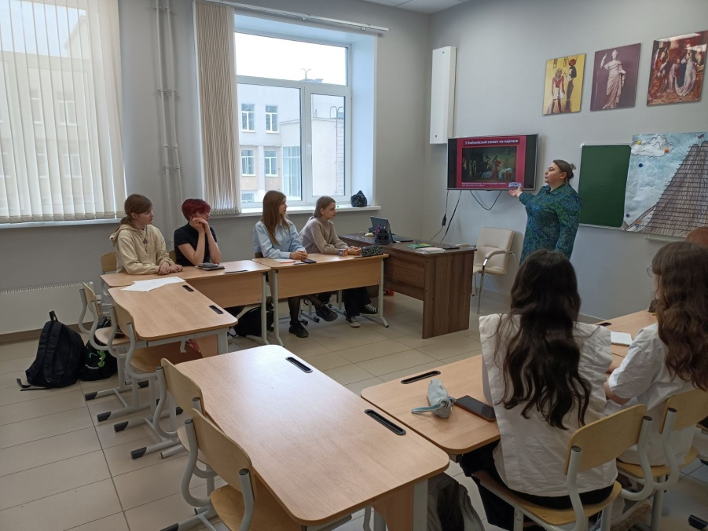
Цель: развитие интереса обучающихся к изучению истории изо через применение ИКТ пособий (обучающих игр).

Slide 3
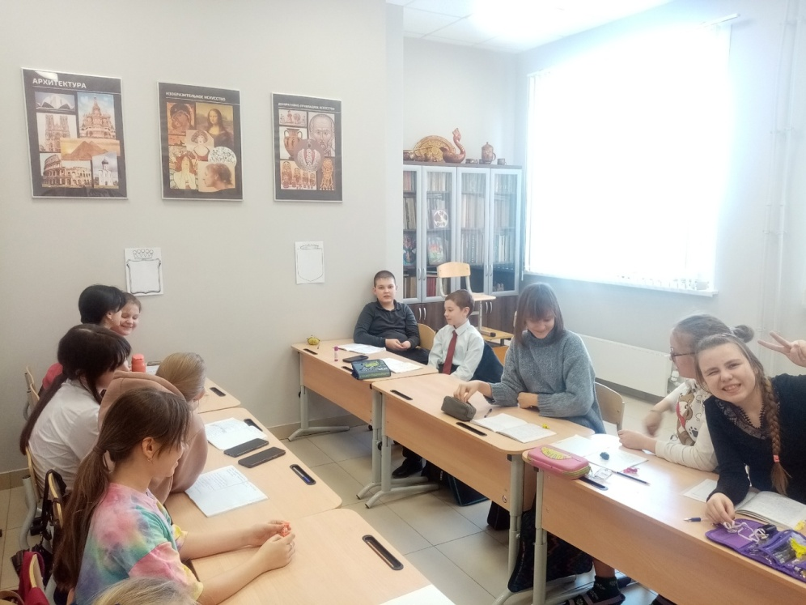
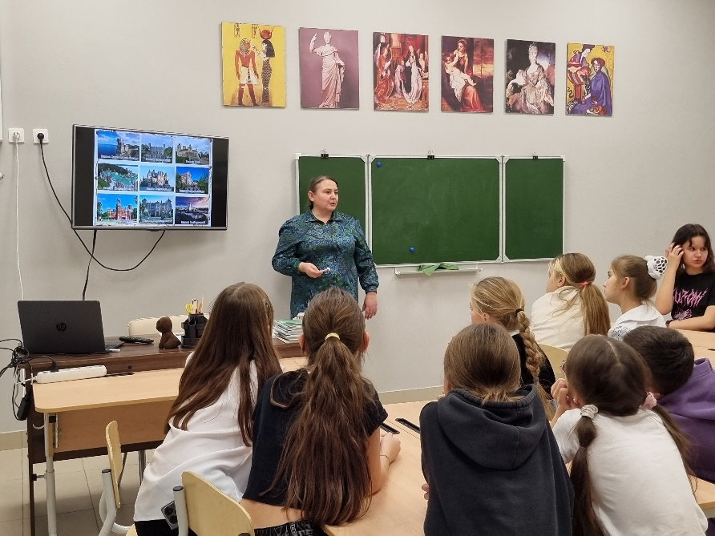
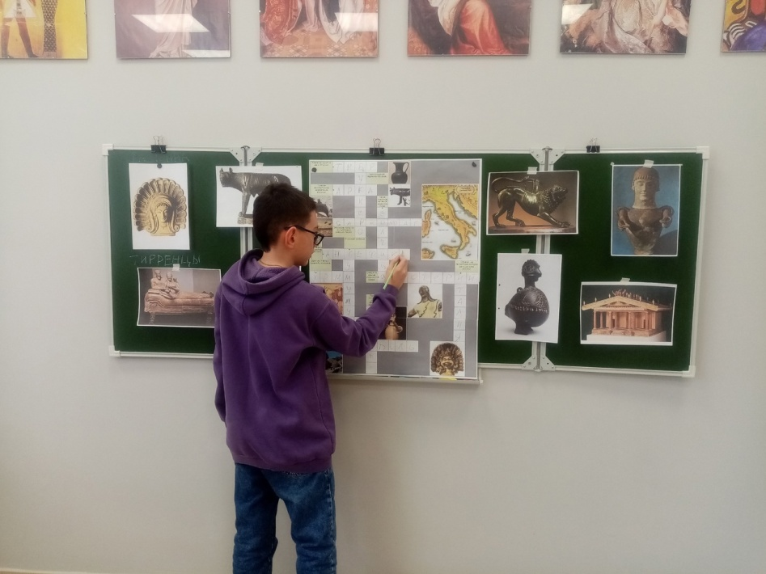
Использование мультимедийных презентаций позволяют сделать уроки привлекательными…

Slide 4
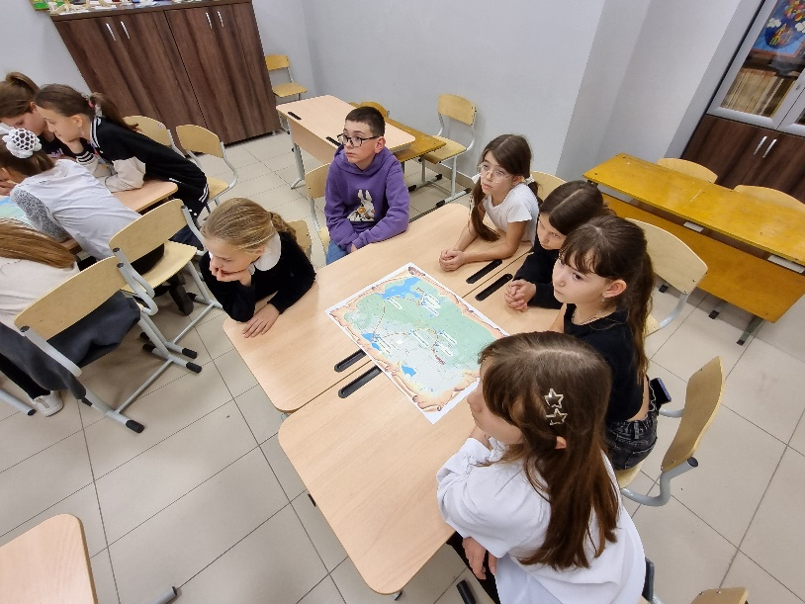
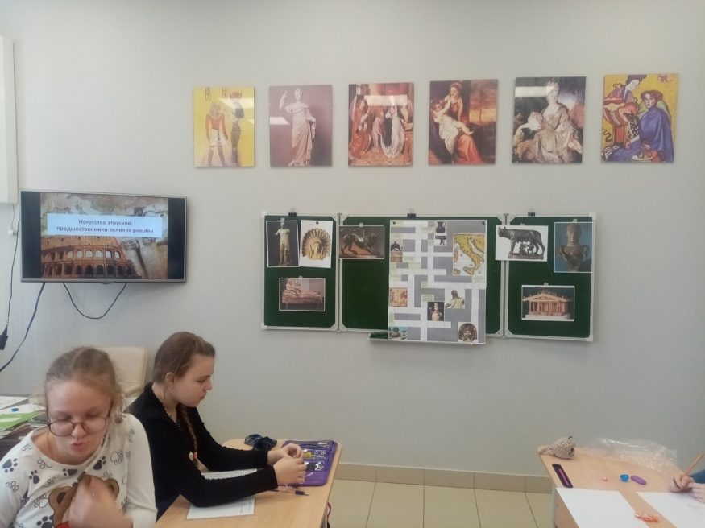
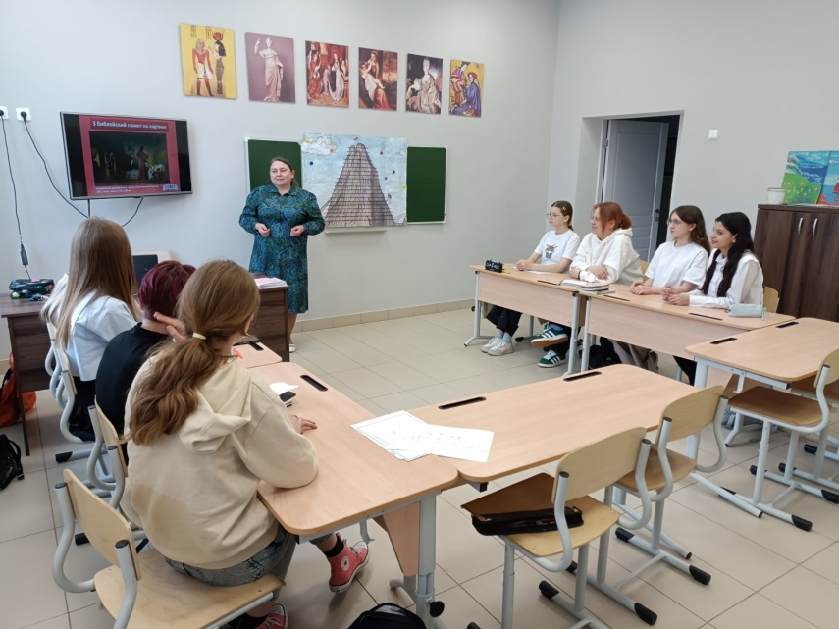
Благодаря
применению игровых технологий, происходит переход от пассивной позиции слушателя к активной, повышается интерес к изучению предмета.

Slide 5
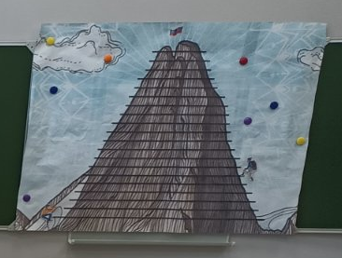
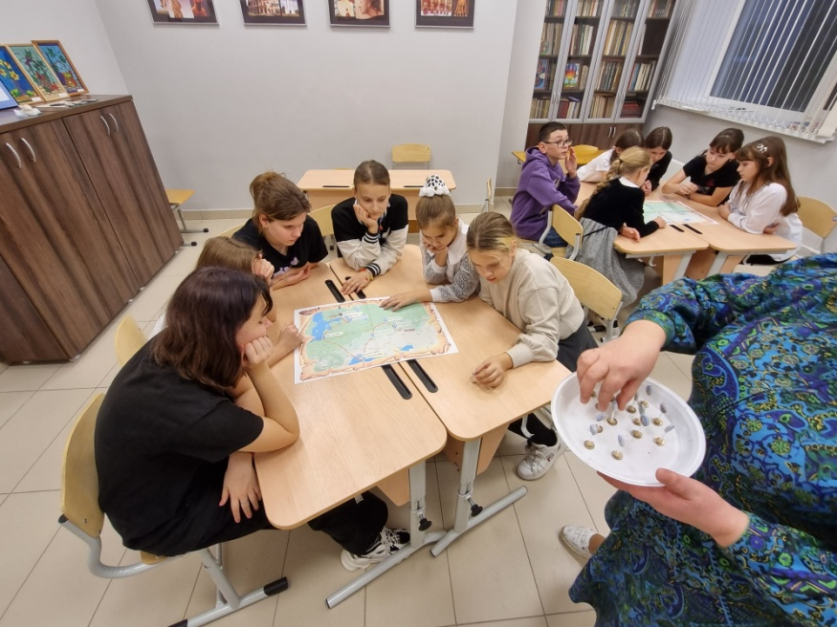
Наглядные пособия к играм

Slide 6
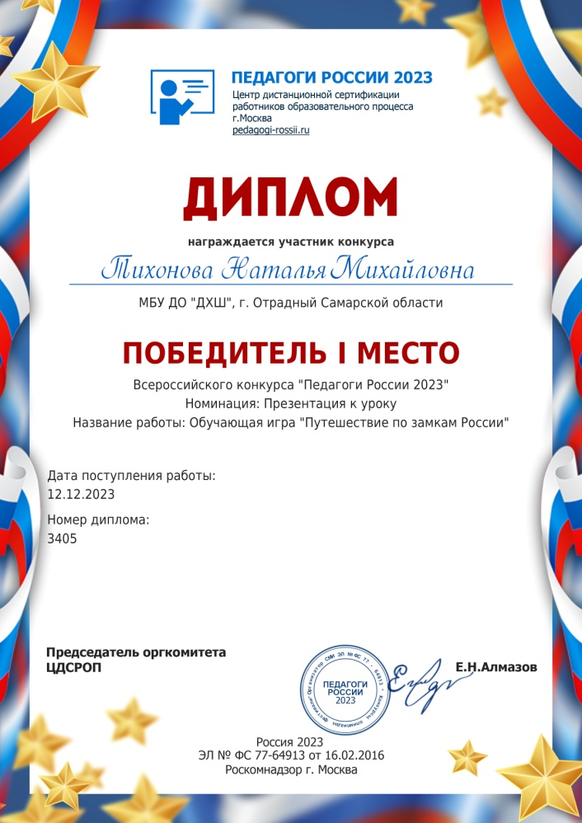
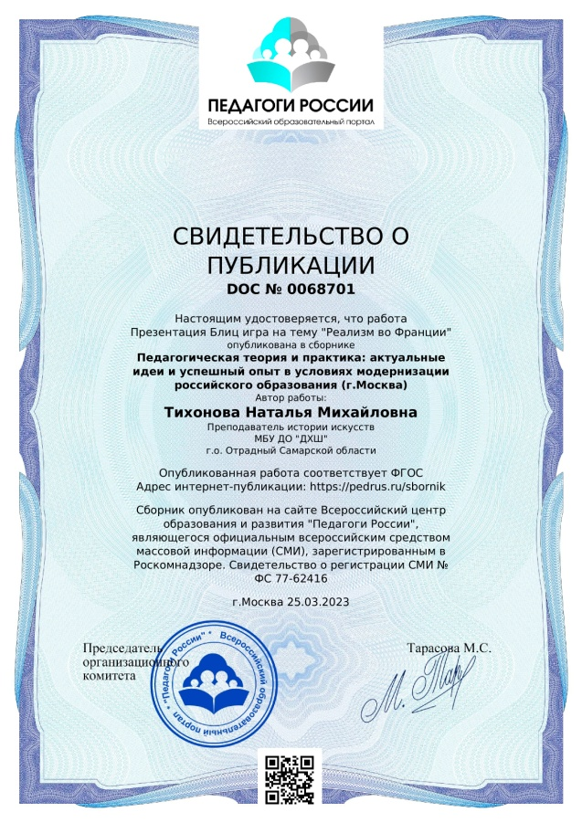

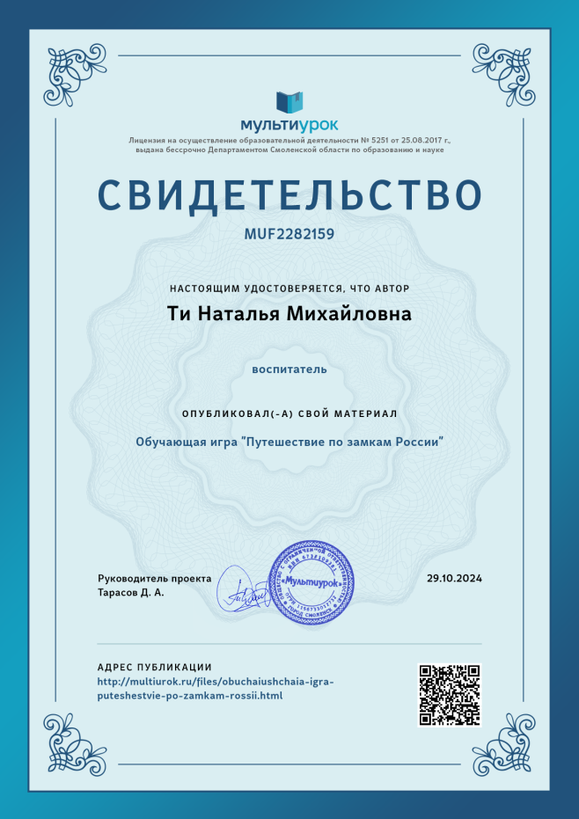
Создаю свою копилку игр. И публикую их на разных сайтах интернета, потому что и сама скачиваю презентации, переделываю их под свой урок. Это достаточно удобно.

Slide 7
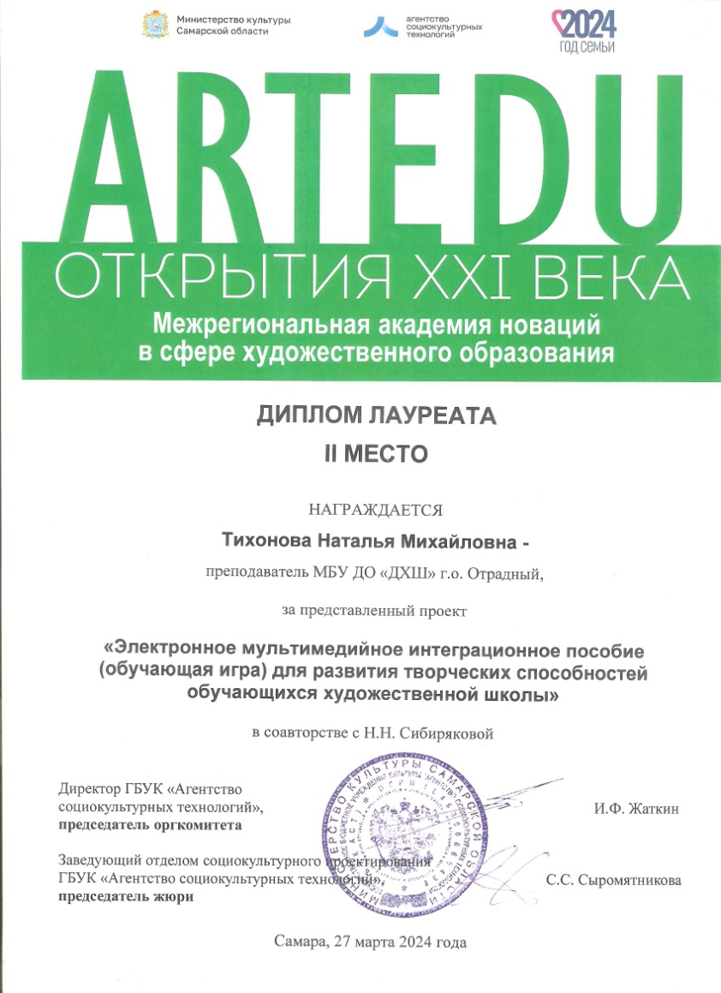
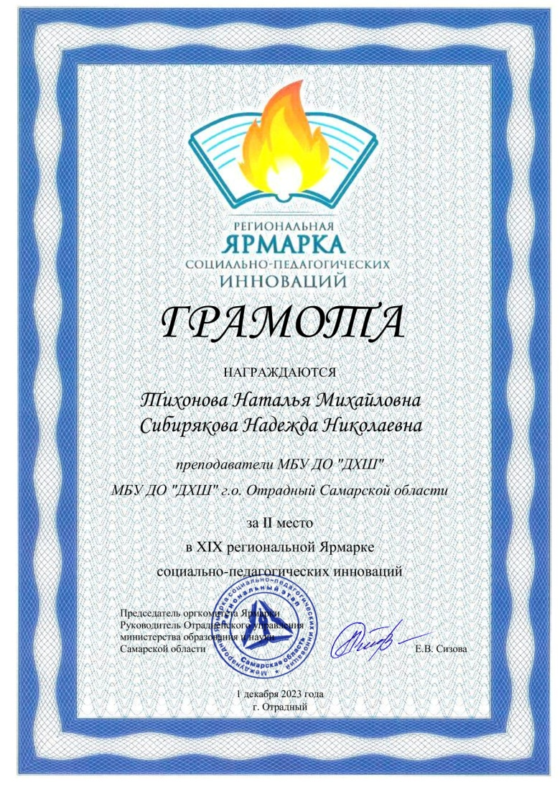
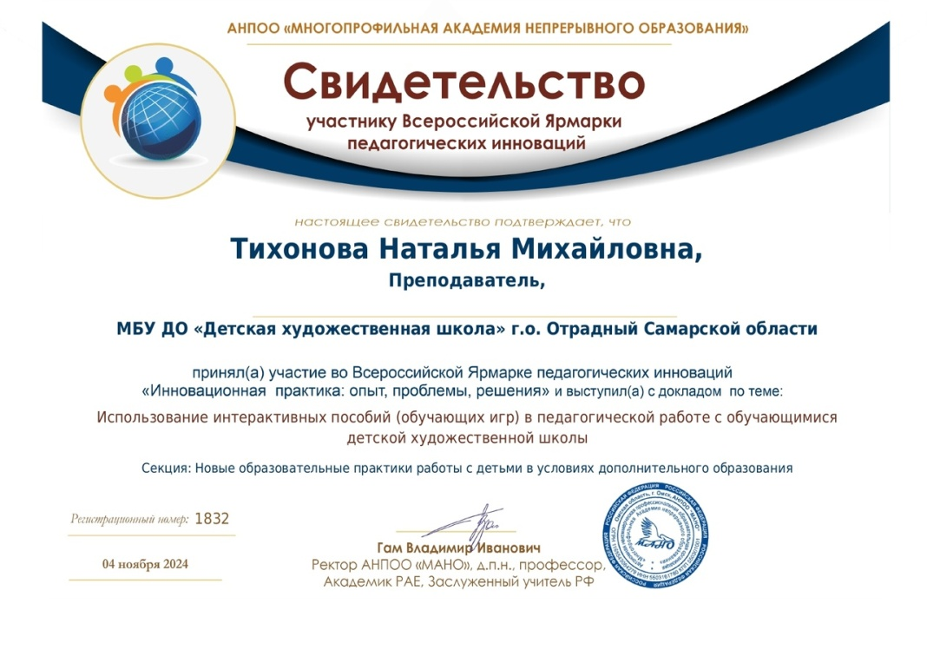
Участвую с играми на разных профессиональных конкурсах.

Slide 8
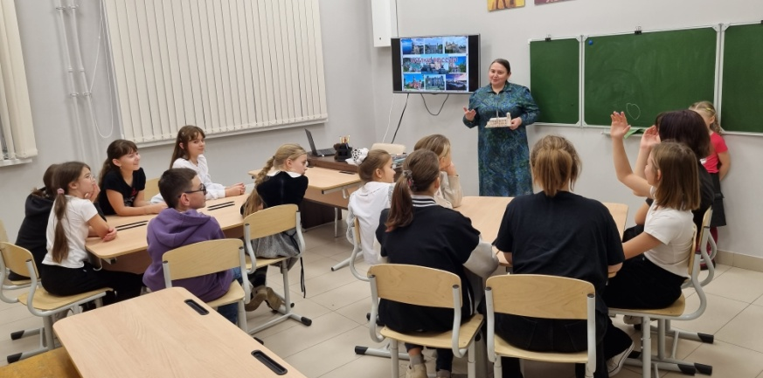

Результатами использования ИКТ пособий являются:
- применять знания из различных областей в решении конкретной творческой задачи;
- возможность обеспечить визуальное восприятие информации;
- обеспечить последовательность рассмотрения темы;
- иллюстрации доступны всем учащимся, изображение на экране дает возможность рассмотреть мелкие детали, достоинства художественного произведения;
- выражать себя в каком-либо виде творчестве;
- применение новых компьютерных технологий позволяет ускорить учебный процесс и заинтересовать детей.

Slide 9
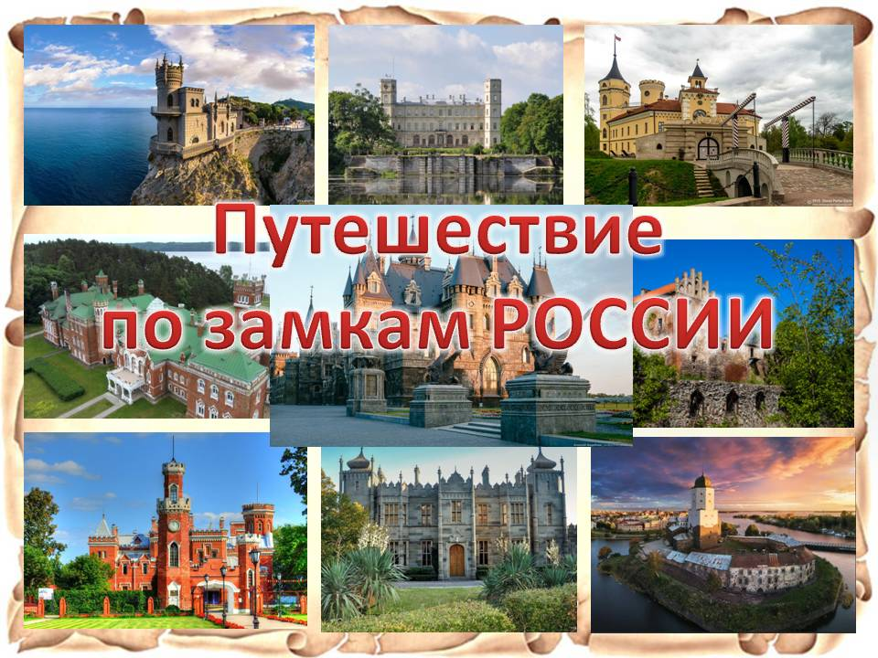
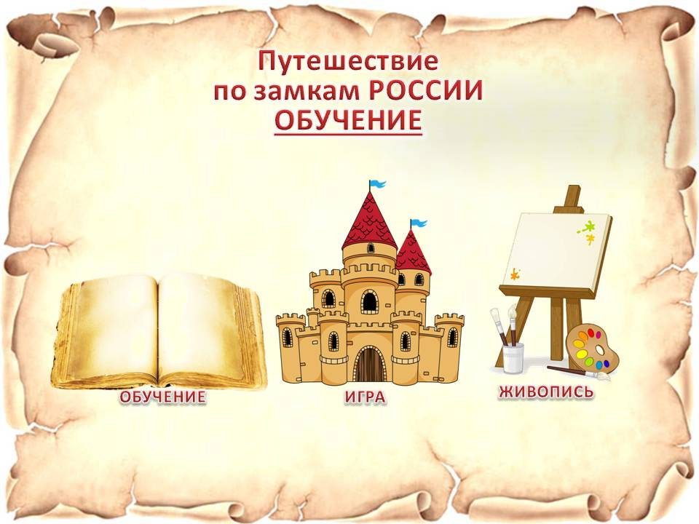
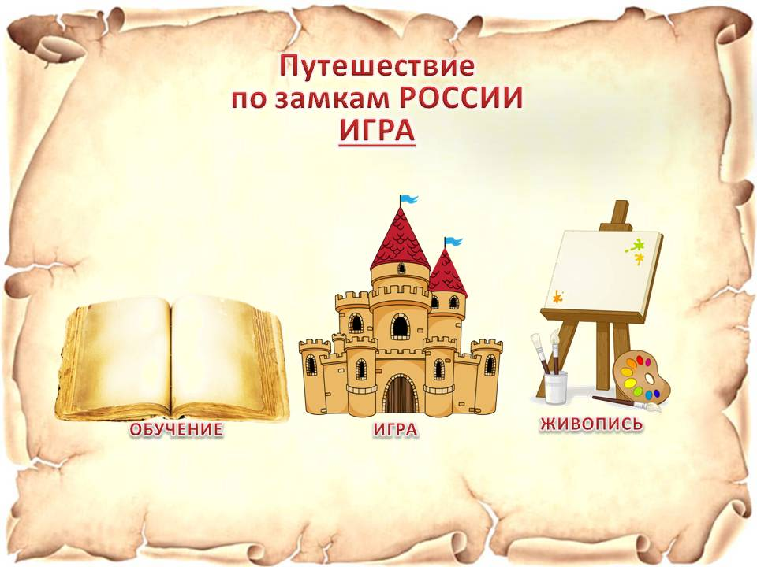

1. «Путешествие по замкам России»

Slide 10
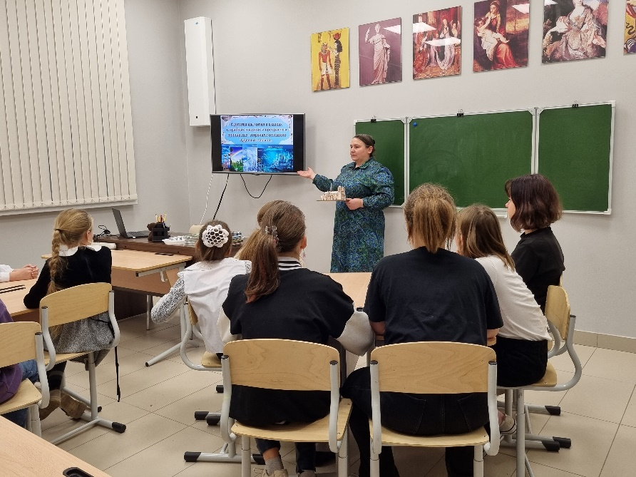
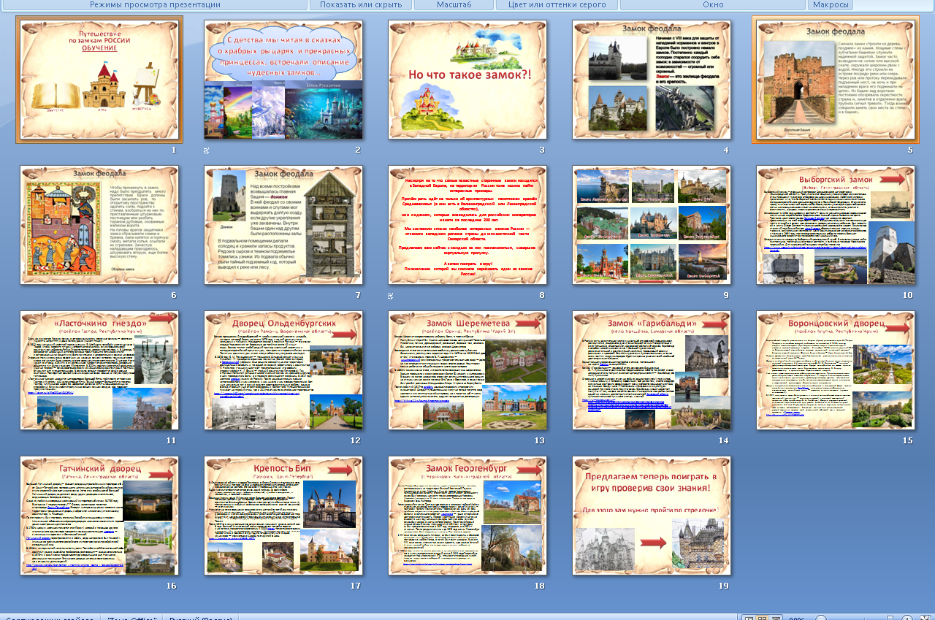

ОБУЧЕНИЕ

Slide 11
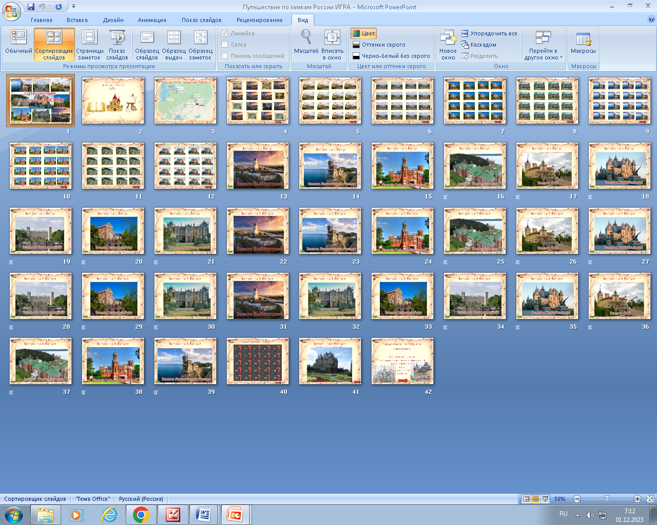

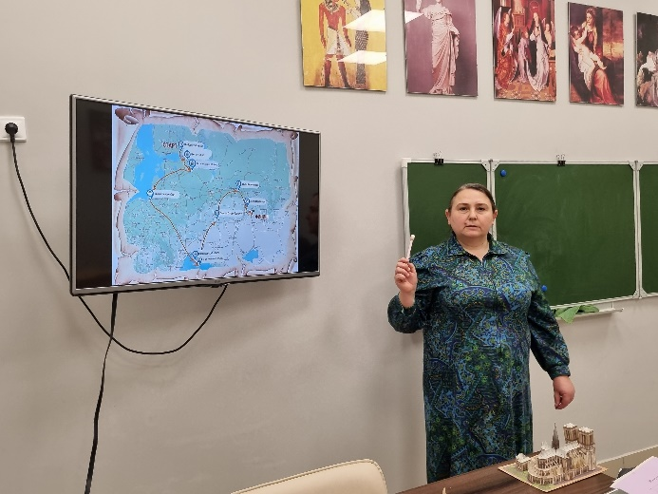

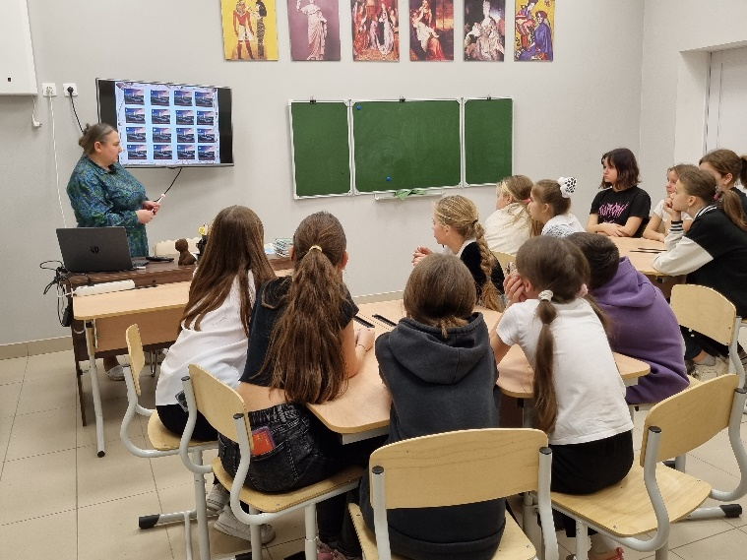
ИГРА

Slide 12
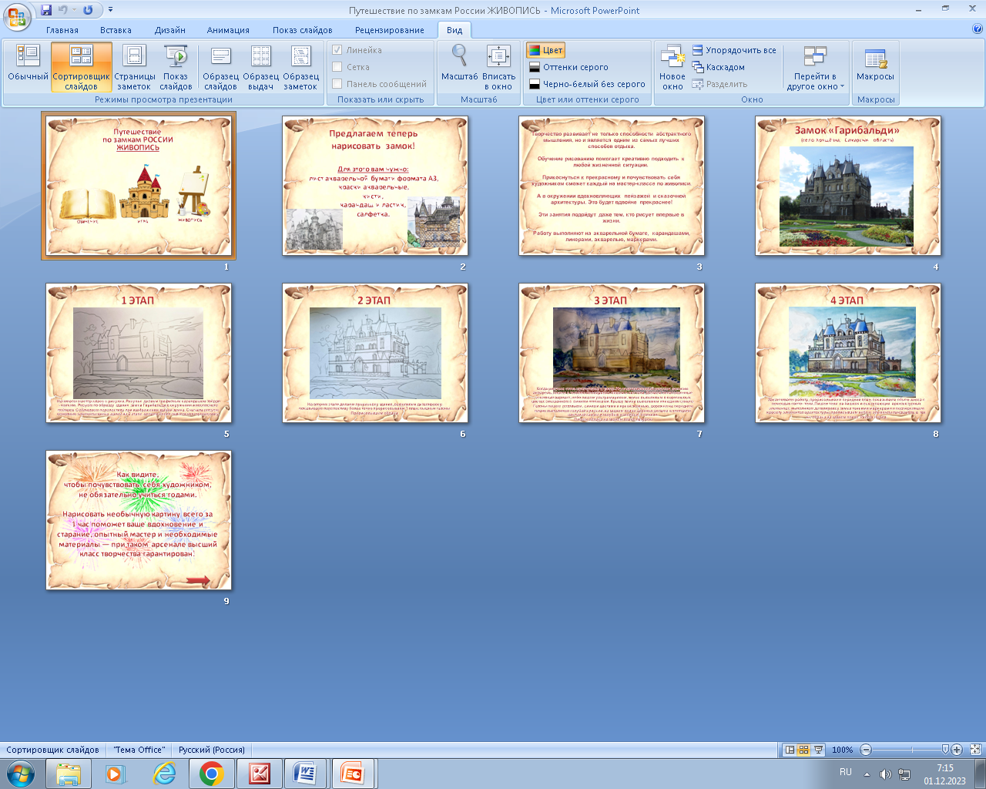
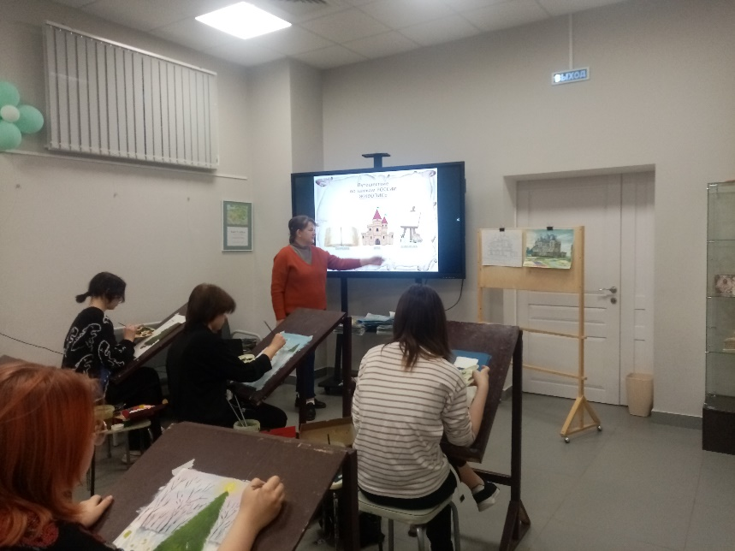
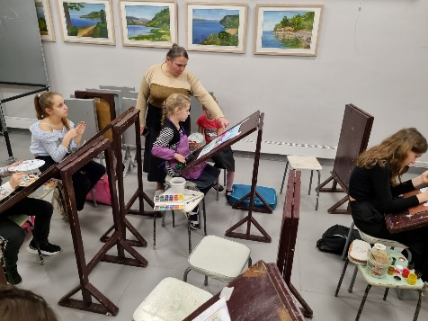
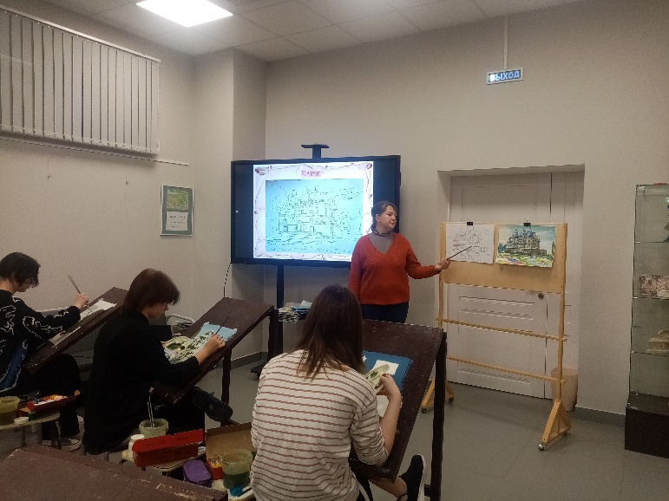
ЖИВОПИСЬ

Slide 13

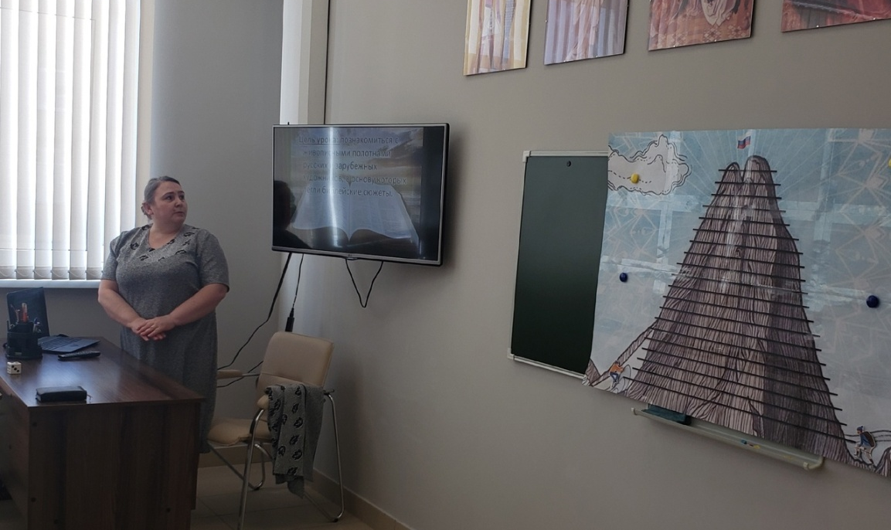
2. «Альпинист»
тема «Библейские сюжеты в изобразительном искусстве».

Slide 14
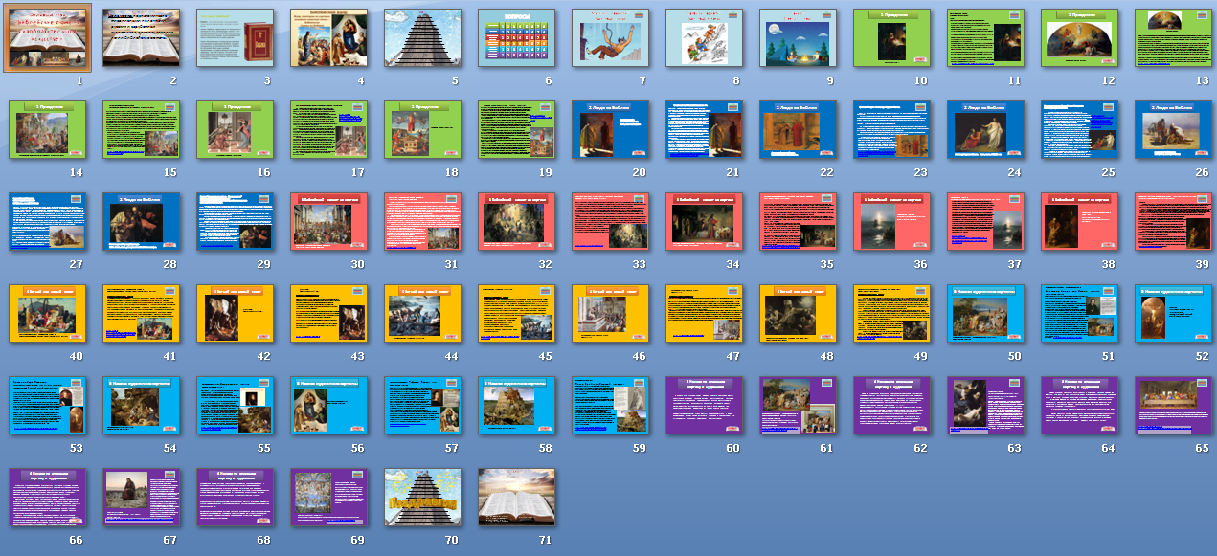
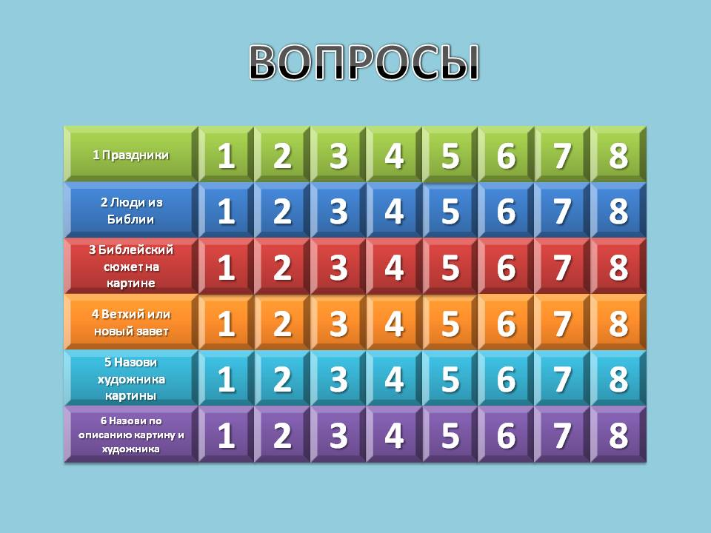
Структура презентации – игры.

Slide 15

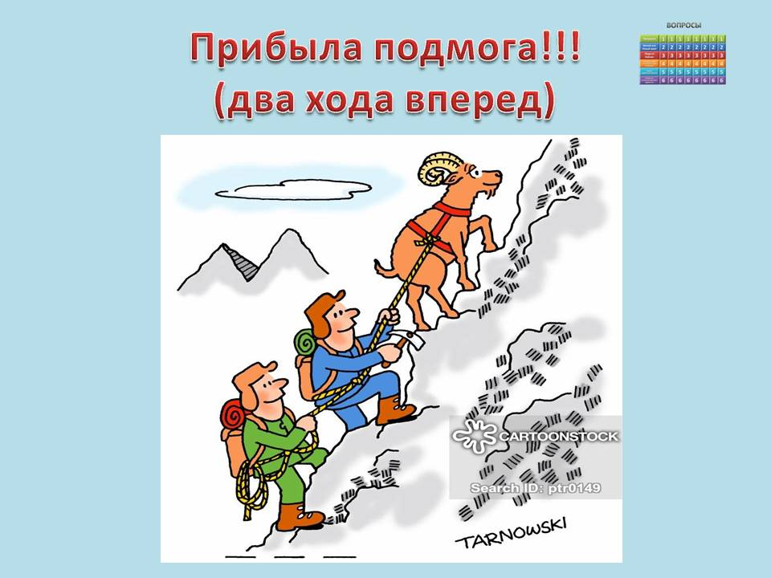

Игровые карточки

Slide 16

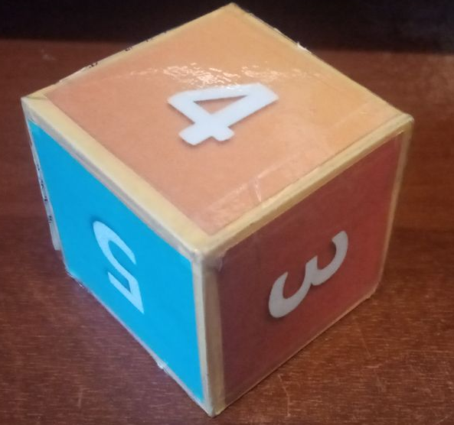
Правила игры

Slide 17
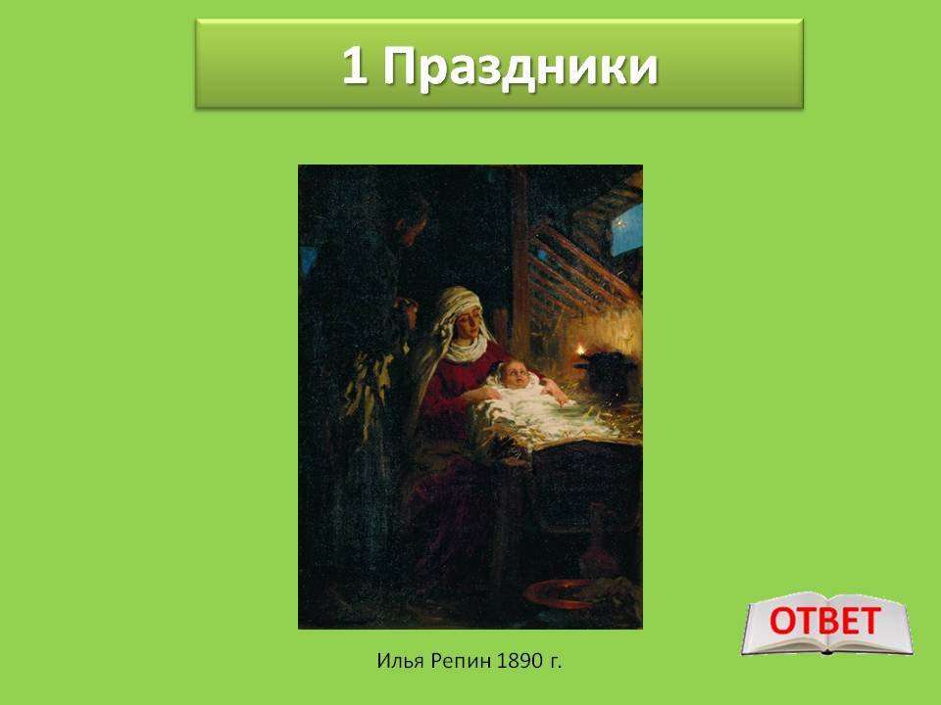
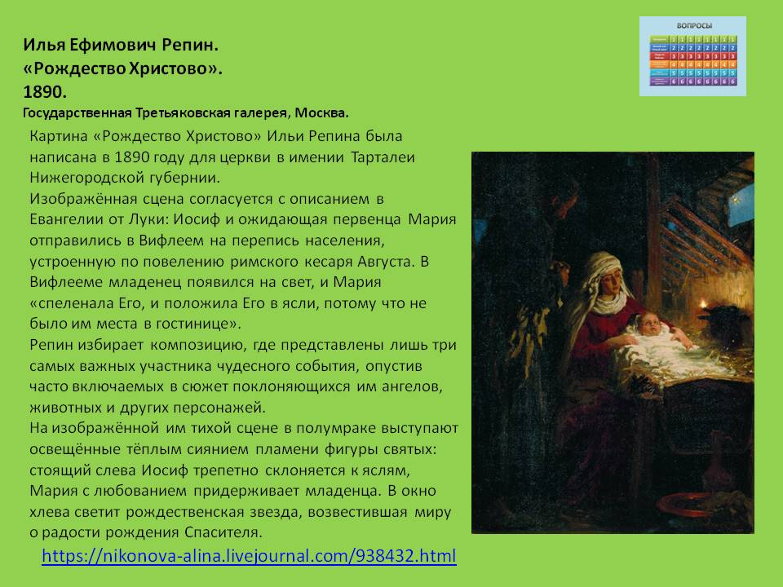
Игра обучающая

Slide 18
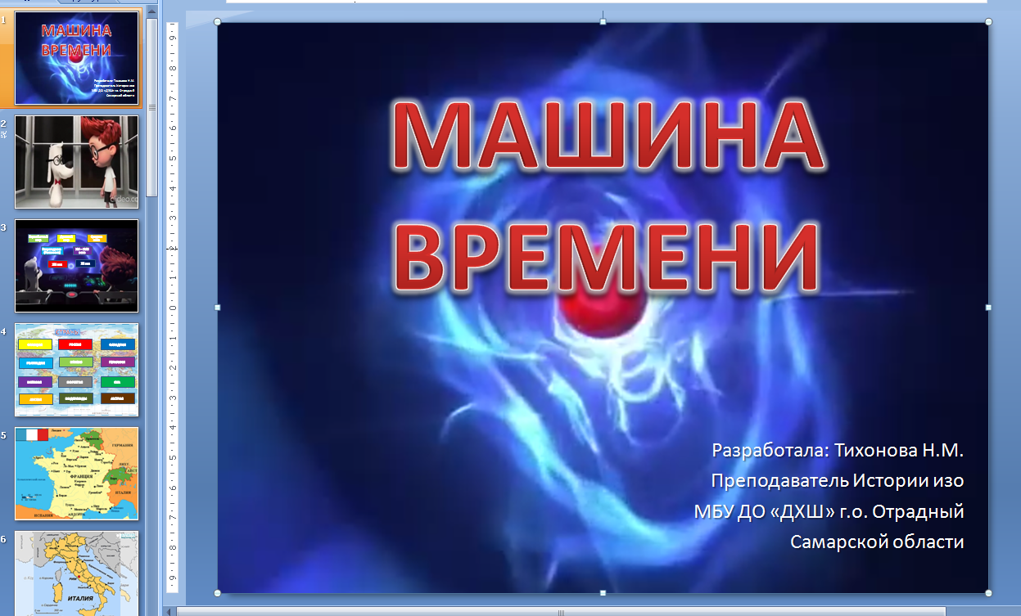

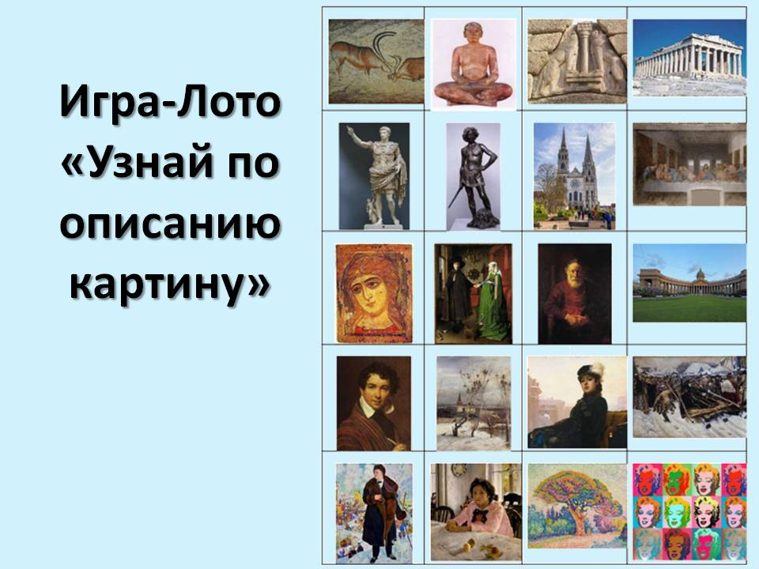
В разработке…

Slide 19
Спасибо за внимание!
Пособия можно использовать как на уроках изо, так и индивидуально для детей и взрослых.

